Slide 1
Riscos Psicossociais Relacionados ao Trabalho no Itamaraty
Ana Magnólia Mendes
Profa. Universidade de Brasília
Coordenadora Acadêmica do GEPSAT
Fernanda Sousa Duarte
Pesquisadora do Laboratório de Psicodinâmica e Clínica do Trabalho- UnB e do GEPSAT

Slide 2
Objetivos
Investigar os riscos psicossociais relacionados ao trabalho, analisando a organização do trabalho, o modelo de gestão, as vivências de sofrimento patogênico e os danos físicos, psicológicos e sociais.
Relacionar os riscos psicossociais no trabalho com os atos negativos, expressão de práticas de assédio moral, e o perfil sociodemográfico da categoria.
Realizar análise clínica do prazer e sofrimento no trabalho.
Propor recomendações para subsidiar as políticas e práticas institucionais de prevenção e promoção da saúde mental.

Slide 3
Diagnóstico dos Riscos Psicossociais
Indefinição de cargos e tarefas entre AC, OC, PCC/PGPE
Pessoalidade na gestão de pessoas e regras, cuja a gestão é exercida por diplomatas
Estilo gerencialista percebido por todos
Distância entre chefia e subordinados
Cisão entre as carreiras
(Des) Organização do Trabalho como campo fértil para o assédio moral
Falta de perspectiva de crescimento na organização
Todos estão submetidos aos mesmos riscos independente da carreira.

Slide 4
Método
Outubro 2016 a Março 2017
Entrevistas individuais e coletivas
8 individuais
25 em grupos de 9, 9 e 7
Presencial e on-line
PROART e QAN-r
359 respondentes
On-line

Slide 5
Método
Mulheres: 55,1%
Heterossexual: 84,4%
Branca: 72,4%
44,2 anos (DP: 11,6)
Casado/União Estável: 64,6%
Ensino Superior (completo ou em andamento): 93,7%
Formado em:
Direito: 20,8%
Relações Internacionais: 13,9%
Letras: 12,5%

Slide 6
Método
Oficial de Chancelaria: 57,6%
Assistente de Chancelaria: 23,9%
Diplomata: 13,6%
Exterior: 62,4%
3,1 anos na lotação atual
20,2 anos de trabalho
16,5 anos de trabalho no MRE

Slide 7
Resultados PROART
DIMENSÃO | FATOR | MÉDIA | DESVIO-PADRÃO | RISCO
Organização do Trabalho | Divisão de Tarefas | 3,16 | 0,74 | MÉDIO
 | Divisão Social do Trabalho | 2,84 | 0,71 | MÉDIO
Gestão | Estilo Gerencialista | 3,07 | 1,12 | PREDOMINANTE
 | Estilo Coletivo | 2,81 | 0,71 | BAIXA PRESENÇA
Sofrimento | Falta de Sentido | 2,59 | 0,96 | MÉDIO
 | Esgotamento Mental | 3,01 | 0,94 | MÉDIO
 | Falta de Reconhecimento | 2,70 | 0,93 | MÉDIO
Danos | Psicológicos | 2,62 | 1,12 | MÉDIO
 | Sociais | 2,22 | 0,88 | BAIXO
 | Físicos | 2,41 | 0,99 | MÉDIO

Slide 8
Perfil da Categoria em Risco
MAIOR RISCO
MENOR RISCO
Oficiais de chancelaria; Maioria Mulheres
Idade entre 36 e 50 anos;
Nível superior como escolaridade mínima;
Faz horas extras;
Histórico de acidente de trabalho ou de trajeto;
Sofreu assédio moral;
Testemunhou assédio moral;
Participou da última greve.
Homens;
Diplomatas;
Mais de 50 anos;
Mais de 21 anos de trabalho;
Nível médio;
Sem histórico de acidente de trabalho ou de trajeto;
Não sofreu assédio moral;
Não testemunhou assédio moral;
Não sindicalizados;
Não participou da última greve.

Slide 9
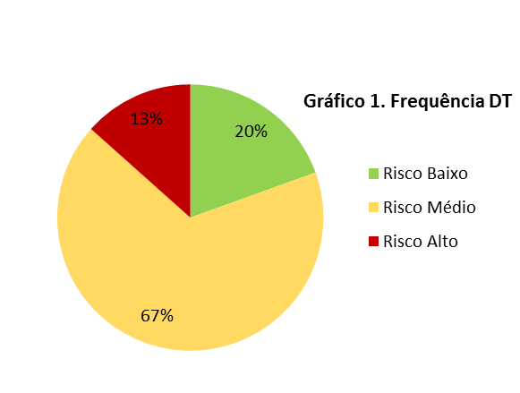
PROART: Divisão das Tarefas
Grupo de Maior Risco
Número de trabalhadores insuficiente
Ritmo de trabalho inadequado
Recursos insuficientes

Slide 10
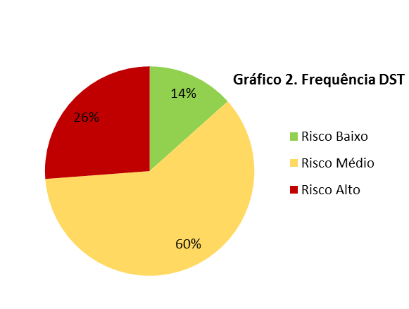
PROART: Divisão Social do Trabalho
Grupo de Maior Risco
Não Participação nas decisões
Injustiça na distribuição das tarefas
Falta de clareza na definição de tarefas

Slide 11
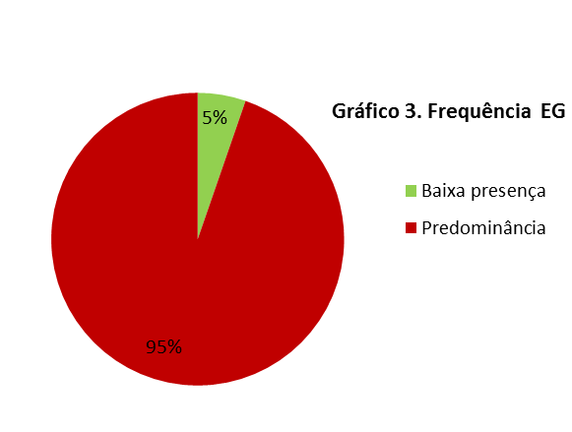
PROART: Estilo Gerencialista
Grupo de Maior Risco
A hierarquia é valorizada
Os gestores se consideram o centro do mundo
Os gestores se consideram insubstituíveis

Slide 12
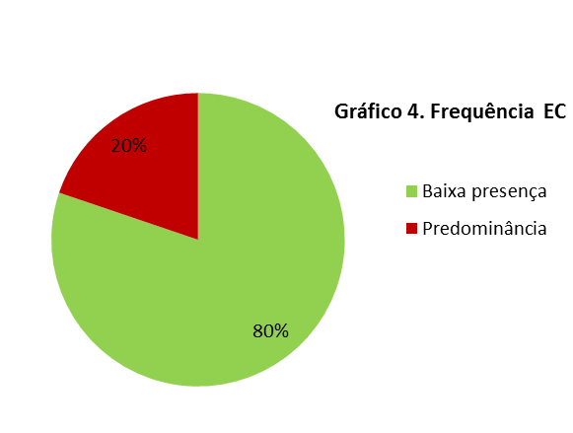
PROART: Estilo Coletivo
Grupo de Menor Risco
Oportunidades semelhantes de ascensão
Decisões tomadas em grupo
Incentivo dos gestores para buscar novos desafios

Slide 13
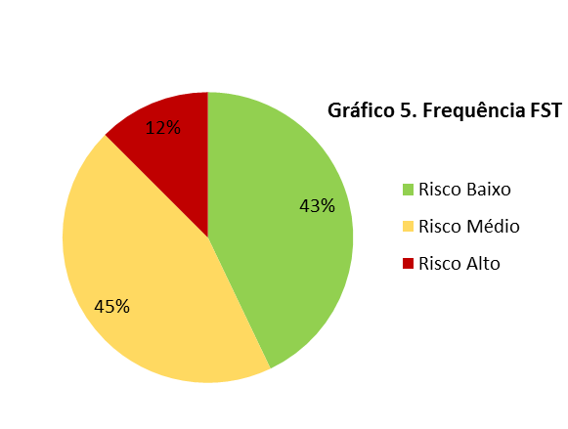
PROART: Falta de Sentido do Trabalho
Grupo de Maior Risco
Desmotivado para trabalho
Não identificação com tarefas
Sentimento de inutilidade

Slide 14
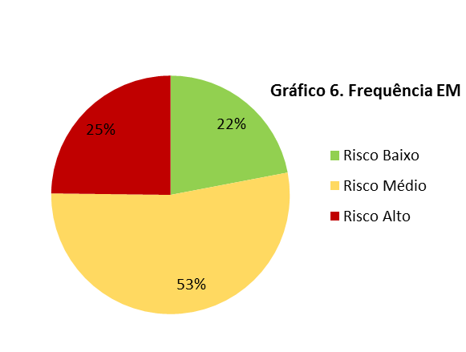
PROART: Esgotamento Mental
Grupo de Maior Risco
Submeter trabalho a decisões políticas causa revolta
Trabalho frustrante
Trabalho causa sofrimento

Slide 15
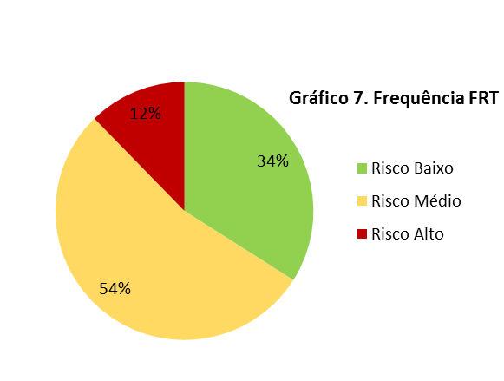
PROART: Falta de Reconhecimento
Grupo de Maior Risco
Trabalho não valorizado pela organização
Falta liberdade para dizer o que pensa
Falta confiança entre chefia e subordinado

Slide 16
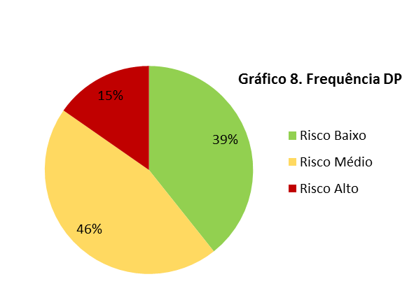
PROART: Danos Psicológicos
Grupo de Maio Risco
Mau-humor
Tristeza
Sensação de vazio

Slide 17
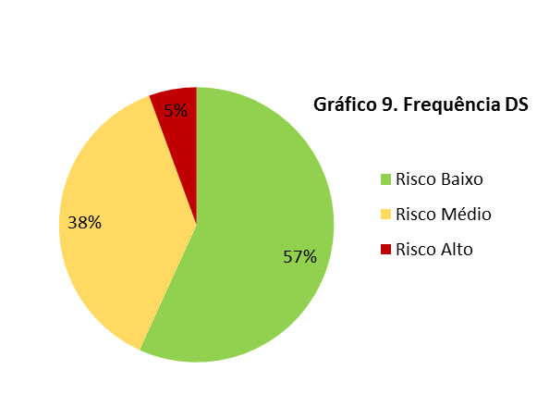
PROART: Danos Sociais
Grupo de Maior Risco
- Lotados no exterior
Vontade de ficar sozinho
Impaciência com as pessoas
Insensibilidade com colegas

Slide 18
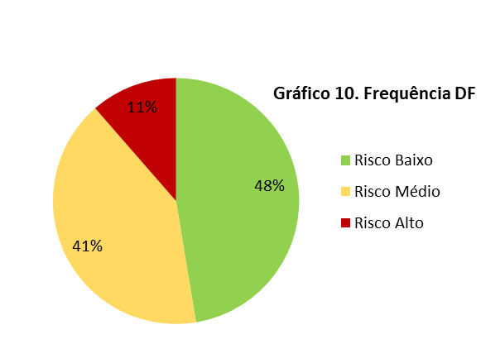
PROART: Danos Físicos
Grupo de Maior Risco
Alterações no sono
Dores nas costas
Dores no corpo

Slide 19
PROART: Relações entre OT, G, S e D

Slide 20
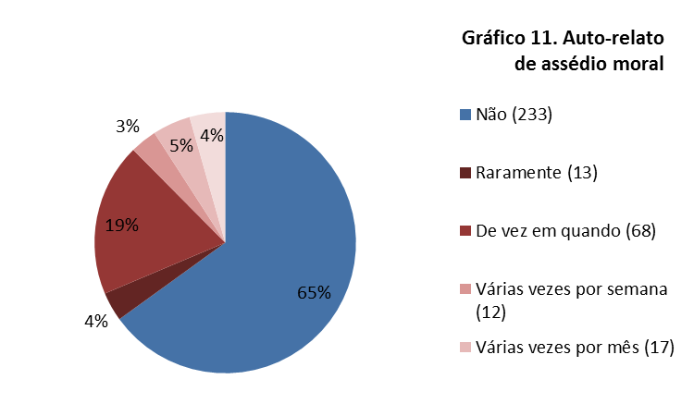
Resultados QAN-r
34,9% consideram que sofreram assédio moral nos últimos seis meses
66,1% consideram que
sofreram assédio
moral nos últimos
cinco anos

Slide 21
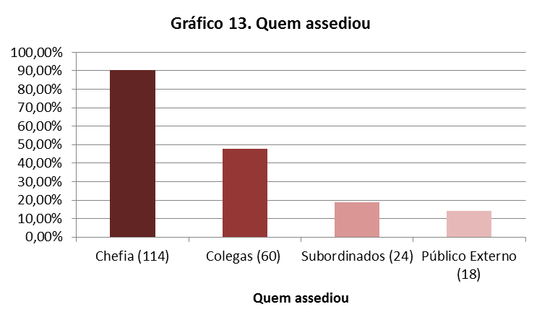
Resultados QAN-r

Slide 22
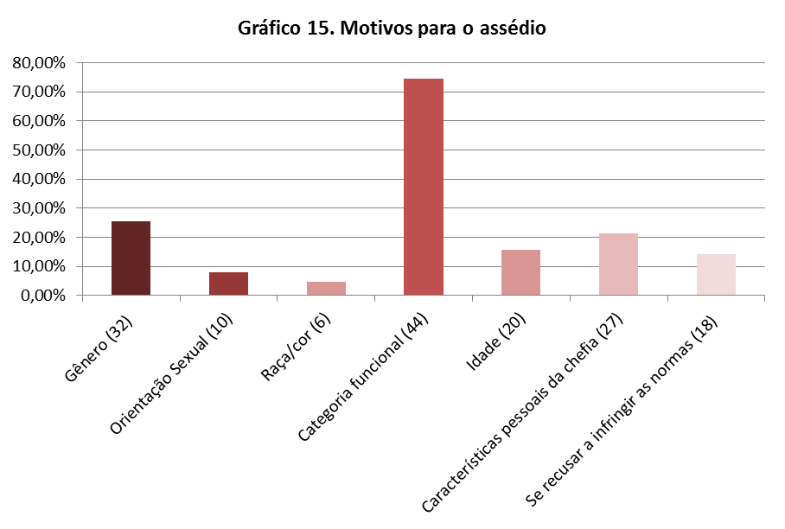
Resultados QAN-r

Slide 23
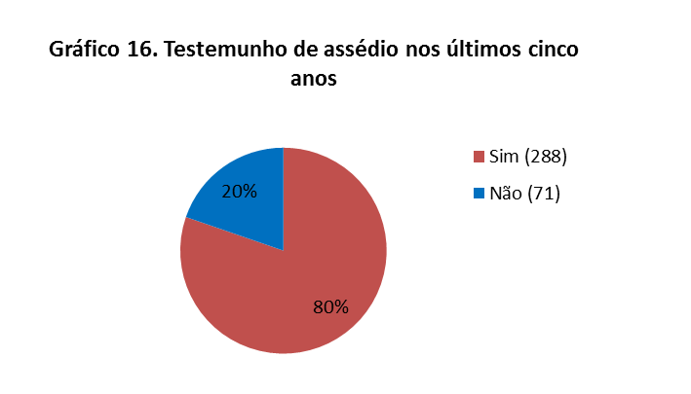
Resultados QAN-r
54,1% testemunharam assédio moral nos últimos seis meses
80,3% testemunharam
assédio moral
nos últimos
cinco anos

Slide 24
Resultados QAN-r
ATOS NEGATIVOS MAIS FREQUENTES | MÉDIA | DESVIO-PADRÃO
Você foi obrigado a realizar atividades em nível inferior a sua capacidade | 2,9 | 1,5
Suas opiniões e pontos de vista foram ignorados | 2,3 | 1,2
Suas principais áreas de responsabilidade foram substituídas por atividades triviais ou desagradáveis | 2,2 | 1,4
Alguém reteve informações que interferiram em seu desempenho | 2,1 | 1,1
Você recebeu pressão para não reivindicar seus direitos | 2,0 | 1,2

Slide 25
Resultados QAN-r
FREQUÊNCIA DO ASSÉDIO | % | Número de respondentes
Não sofreu assédio | 70,8% | 254
Assédio eventual | 26,5% | 95
Assédio persistente | 2,8% | 10

Slide 26
Resultados QAN-r
FATOR | MÉDIA | DESVIO-PADRÃO
Assédio Relacionado ao Trabalho | 2,2 | 0,9
Assédio Relacionado à Pessoa | 1,6 | 0,7
Agressão e Intimidação Física | 1,3 | 0,6

Slide 27
Resultados QAN-r
A associação entre o auto-relato de assédio moral e a medida objetiva apresentada pelo QAN é significativa (Chi-quadrado < .005; F=.543), indicando que há grande probabilidade de que alguém que relata ser assediado de fato experimenta mais comportamentos negativos no trabalho.

Slide 28
QAN-r: Relações entre Riscos Psicossociais e Assédio Moral

Slide 29
Análise Clínica
AC, OC, PCC/PGPE
1.(Des)organização do trabalho:
“Aqui todos nós carregamos o mesmo piano.”
2. Gestão do trabalho:
“Aqui tem que ter Q.I.: quem indica.”
3. Relações socioprofissionais:
“Aqui tem a divisão de castas, nós e eles. (...) O Itamaraty ainda está no século XIX.”
4. Desamparo:
“Tem muitas feridas aqui.”
5. Perspectivas:
“Ainda estamos engatinhando (...) mas é uma revolução o que estão fazendo aqui.”

Slide 30
Análise Clínica
Diplomatas
1.Organização do trabalho:
“Ser diplomata é representar o Estado, você se torna uma pessoa pública”
2. Gestão do trabalho:
“Aqui depende do chefe, é tudo muito pessoal (...) e tem a gerontocracia. Aqueles 200 [embaixadores] controlam tudo.”
3. Relações socioprofissionais:
“Teve uma cisão entre as carreiras, acho que há um trauma por parte dos ‘ofchan’ (...) e entre nós é competitivo, diplomata sacaneia diplomata. Mas quando é preciso nos juntamos”
4. Contradições:
“É um jogo e pra se trabalhar muitas costuras precisam ser feitas. (...) Eu acho ruim, mas é o jogo. Manter as aparências é uma característica da carreira diplomática”
5. Sentidos do trabalho:
“Pra ser diplomata tem outra coisa além do dinheiro”

Slide 31
Recomendações Preliminares
Redefinir as atribuições das carreiras; discutir semelhanças e particularidades das carreiras; plano de carreira
Definir regras para promoção, movimentação, atenção à saúde do servidor
Promover desenvolvimento gerencial para gestores (diplomatas)
Transferir as boas práticas do grupo de menor risco (diplomatas) para o grupo de maior risco (Oficiais de Chancelaria) e demais grupos de servidores
Desenvolver a cooperação e coletivo de trabalho entre os Oficiais de Chancelaria, bem como entre as carreiras
Integrar todos os servidores nas discussões dos destinos da instituição (todos estão submetidos aos mesmos riscos)
Criar estratégias para prevenir e combater os atos negativos e o assédio moral
Elaborar programas institucionais para escuta do sofrimento e atenção à saúde no trabalho, prioritariamente para:
Servidores com histórico de adoecimento relacionado ao trabalho;
Vítimas de assédio moral;
Testemunhas de assédio moral; e
Grupo de servidores em/com maior riscos psicossociais.

Slide 32
Riscos Psicossociais Relacionados ao Trabalho no Itamaraty
Ana Magnólia Mendes
Profa. Universidade de Brasília
Coordenadora Acadêmica do GEPSAT
Fernanda Sousa Duarte
Pesquisadora do Laboratório de Psicodinâmica e Clínica do Trabalho- UnB e do GEPSAT

